Slide 1
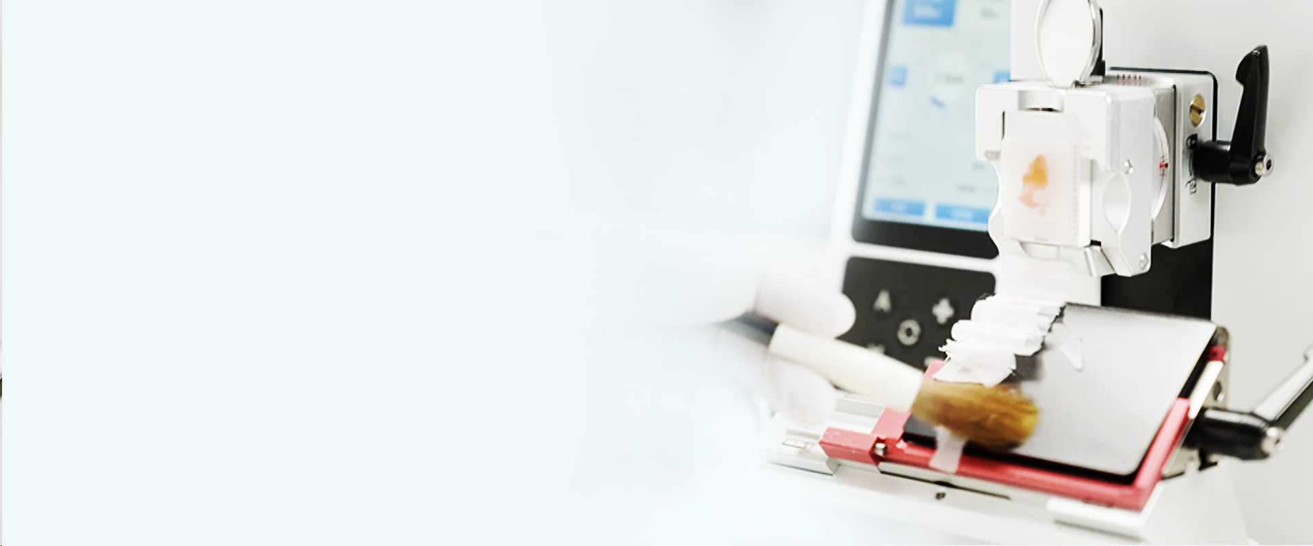



Парафин.
Применяем правильно.
текст
Пешков М. В. (биолог, ПАБ г. Таганрог) Декабрь 2023

Slide 2

Это среда для пропитывания и заливки, позволяющая получить срезы биологических объектов толщиной от 2 (можно ленты) до 50 мкм (отдельные срезы).
Диапазон толщины срезов от 2 до 10 мкм перекрывает большинство потребностей в рутинной патологии.
Парафин способен заполнять собой пустоты, имеющиеся в тканях и тем самым связывать разрозненные компоненты объектов исследования.
Парафин в гистологии

Slide 3
ЧАСТИ БИЗНЕС-ПЛАНА
Gray P. Microtomist’s formulary and guide. 1960. N.Y.

Slide 4
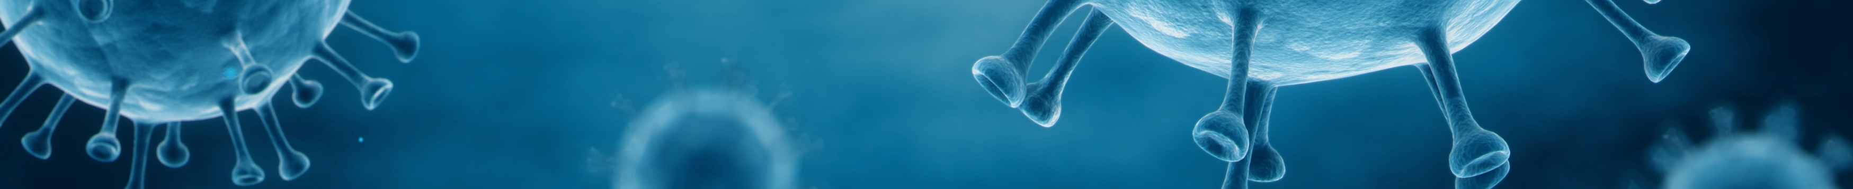

Свойства парафина
Парафин для гистологии содержит обычно прямые цепи из 20–40 атомов углерода (алканов), которые плавятся в диапазоне 56-58°C. Не имеет определенной формулы – это смесь веществ.
Нерастворим в воде, формалине и этаноле.
Растворим в жидких предельных и ароматических углеводородах.
Добавки к парафину помогают формировать ленту при резке срезов (пчелиный воск, полимеры природные и синтетические)
Плавится в интервале температур.

Slide 5
Свойства парафина
Механические свойства и вязкость радикально изменяются в очень узком интервале температур.
Парафин это поликристаллическое вещество в твердом состоянии и аморфное в расплавленном.
Цвет парафина не имеет никакого значения для гистологического исследования.
Дополнительные компоненты в парафиновых средах не должны влиять на любой вид исследования и не должны быть вредны или токсичны для персонала

Slide 6
Цель парафина как заливочной среды
Заключается в заполнении свободных пространств ткани, тем самым поддерживая более тонкие клеточные компоненты при давлении на них микротомного ножа.
Здесь важно, чтобы заливочная среда имела плотность, близкую к самым плотным областям образца, и имела прочность связи, равную прочности белка, чтобы быть однородно устойчивой к резке ножом, и, таким образом, свести к минимуму относительное смещение структурных элементов образца.
Она должна быть пластичной, эластичной, твердой и вязкой – сумма этих качеств обеспечивает хорошую сопротивляемость ножу и получаются отличные срезы из правильно подготовленной ткани.

Slide 7
Проверка пригодности заливочной среды для микротомии
Проверить, соответствует ли среда для микротомии.
Расплавить среду при температуре выше точки плавления на 2-5^{о}С и хорошо перемешать ее перед заливкой.
Попробовать залить пустой блок, без объекта, охладить его на морозильной плате или в морозилке примерно 30-60 мин.
Попробовать получить ленту срезов толщиной 3-4 мкм длиной 15-20 срезов.
Проверить способность срезов расправляться на поверхности воды и подобрать необходимую температуру опытным путем (минимум на 10^{о}С температура воды должна быть ниже нижнего предела плавления парафина.
Должен использоваться исправный рабочий микротом и новое лезвие.
Если ленты получаются без затруднений – среда пригодна для заливки и микротомии.

Slide 8
Проверка пригодности заливочной среды для микротомии
Повторить последовательность, описанную на предыдущем слайде с несколькими разными объектами, залитыми в среду.
Важно помнить, что в этом случает тестируется не заливочная среда сама по себе, а способность ее удерживать объект. При этом за качество подготовки объекта несет пользователь.
Должен использоваться исправный рабочий микротом и новое лезвие.
Если ленты получаются без затруднений – среда пригодна для заливки и микротомии после конкретной проводки объектов.

Slide 9

Поиск причин неудачной микротомии
Во всех остальных случаях причина кроется в самой проводке и/или фиксации блоков и она не связана с качеством парафина. Весь вопрос в качестве обработки залитого материала.
Для определения материала на пригодность для микротомии понадобится знание следующих моментов:
Знания об использованном фиксаторе (в хир. блоке и в лаборатории)
Соотношение объемов фиксатор/ткань
Время фиксации материала с момента вырезки и помещения его в кассету.
Количество смен фиксатора.
Температура фиксации.
Толщина вырезанных объектов (в мм).
Промывка в проточной воде перед проводкой (да/нет), если да - сколько времени.
Поэтапный протокол проводки, включая время на каждом этапе, температуру, использование перемешивания, вакуума и давления, график смены реагентов.
Проанализировав эти моменты можно попробовать определить причину неудачи в проводке.

Slide 10
Парафин для проводки
Как правило, это самый простой парафин, зачастую без любых добавок, поскольку он используется только в расплаве и просто замещает пред-среду, заполняя собой пустоты.
Для проводки применяется обычно 3-4 смены парафина, последняя из которых практически всегда должна быть чистой, не содержащих остатков пред-среды.
Его принято плавить при температуре выше максимальной точки диапазона температур плавления на 4-5^{о}С.
Для объектов толщиной до 3 мм достаточно 3-4 часов пропитывания парафином.

Slide 11
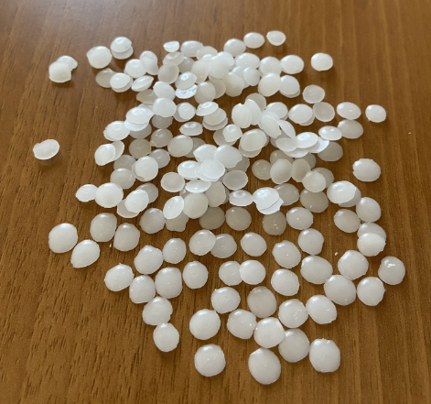
Парафин гистологический Медикс
Предназначен для пропитывания гистологических образцов перед заливкой (плосковыпуклые или полигональные белые гранулы диаметром до 0.8см). Применяется после минерального масла Медикс. Температура плавления 53-58^{о}С.
Для микротомии он не предназначен, поскольку не содержит добавок, улучшающих микротомию (возможны растрескивания блоков и отсутствие лент).

Slide 12
Парафин для заливки
Обязательно содержит добавки, улучшающие микротомию и облегчающие получение лент.
Перед применением расплав обязательно перемешивать для равномерного распределения компонентов.
Обязательно нужно плавить выше максимальной точки плавления на 4-5^{о}С. Если он начинает застывать при заливке – начинают образовывать пузырьки.
Есть заливочные парафины с разной точкой плавления. Как правило для объектов поплотнее и труднее используют более тугоплавкий парафин. Он позволяет сделать срезы потоньше.

Slide 13
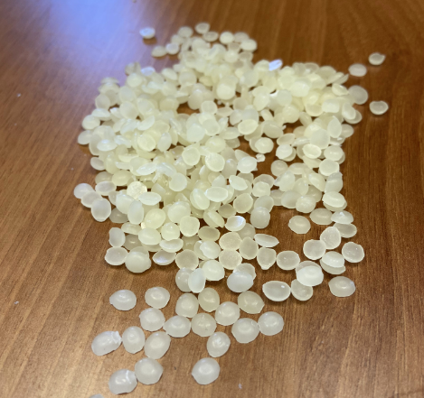
Парафин гистологический Медикс с воском
Предназначен для пропитывания образцов перед заливкой и заливки. Применяется после минерального масла Медикс^{тм}. Желтоватые или желтые плоско-выпуклые круглые или полигональные гранулы диаметром до 0.8см со слабым запахом пчелиного воска. Т. пл. 54-60оС.
При нагреве до высоких температур цвет парафина может изменяться из-за действия высокой температуры на составляющие пчелиного воска, он может стать коричневым или серо-желтым. Микротомические свойства такого парафина не нарушаются.

Slide 14
Парафин для проводки и заливки
Пригоден для использования и в проводке, и в заливке.
Содержит необходимые полезные добавки для микротомии.
По сути это парафин для заливки, но обычно с высокой точкой плавления.
Если аппарат для проводки позволяет проводить ткани при подобной температуре, его можно использовать и в проводке.

Slide 15
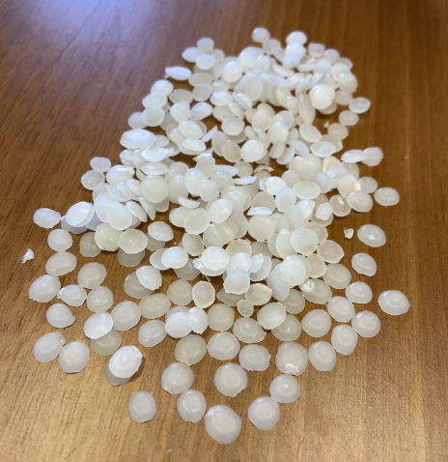
Универсальная парафиновая заливочная среда Медикс
Предназначена для пропитывания образцов перед заливкой и заливки. Применяется после минерального масла Медикстм. Желтоватые или желтые плоско-выпуклые круглые или полигональные гранулы диаметром до 0.8см со слабым запахом пчелиного воска. Т. пл. 56-60^{о}С.
Здесь присутствуют все необходимые для улучшения микротомии природные и синтетические добавки (не канцерогенные).

Slide 16
Переход от промежуточной среды к пропитывающей (парафину для проводки)
Промежуточные среды должны обеспечивать постепенный и мягкий переход от дегидратанта к парафину.
Самый мягкий вариант – промежуточные смеси с минеральным маслом и минеральное масло.
Жесткий вариант – ксилол. Слегка смягчают смеси спирт/ксилол 1/1 и ксилол/парафин 1/1. (спирт – этанол хуже, изопропанол лучше).
Вариант изопропанол-парафин относительно проблемный. Часть объектов получается приемлемо, но большинство трудных объектов не так, как хотелось бы (особенно не пригоден для тканей грызунов и компактных костей).

Slide 17
Переход от промежуточной среды к пропитывающей (парафину для проводки)
Если объекты при комнатной температуре поместить в расплавленный парафин и не подогретую реторту, то вокруг объектов образуется зона, в которой парафин начинает застывать и здесь не происходит проникновения парафина внутрь объектов до тех пор, пока они не нагреются выше точки плавления парафина. Обычно требуется примерно 2 часа на этот момент.
Если ткани не успевают нагреться, то на поверхности может образоваться «парафиновая шапка» - застывший парафин и проводка дальше не идет, процессор не может обменять парафин на свежий и т.д.
Решение: последний просветлитель должен быть нагрет до 45^{о}С примерно в течение 1 часа. Тогда «шапка» не будет образовываться.

Slide 18
Влияние полярности реагентов
Чтобы свести к минимуму деформацию ткани, необходимо постепенно изменять полярность технологических жидкостей от высокополярных водных фиксаторов, умеренно полярных дегидратантов к неполярным (гидрофобным) просветлителям и среде для заливки.
Ткани обычно сжимаются и уплотняются при переносе в жидкость с относительно низкой полярностью.
Промежуточные смеси 1 и 2 «Медикс», Минеральное масло «Медикс» почти неполярные
Формалин «Медикс»
полярный
Дегидратант «Медикс»
Умеренно
полярный
Парафин гистологический «Медикс» неполярный

Slide 19
Переход от промежуточной среды к пропитывающей (парафину для проводки)
Кроме сжатия объектов из-за перехода в неполярную среду нужно помнить об эффектах «жесткости» реагентов.
Ксилол очень сильно уплотняет объекты, иногда до такой степени, что декальцинированная кость в нем становится снова подобной недекальцинированной по плотности. Удаляет жиры растворением.
Изопропанол растворяется в парафине только когда парафин жидкий (нагретый), но также быстро начинает испаряется.
Это примеры «жестких» реагентов.

Slide 20
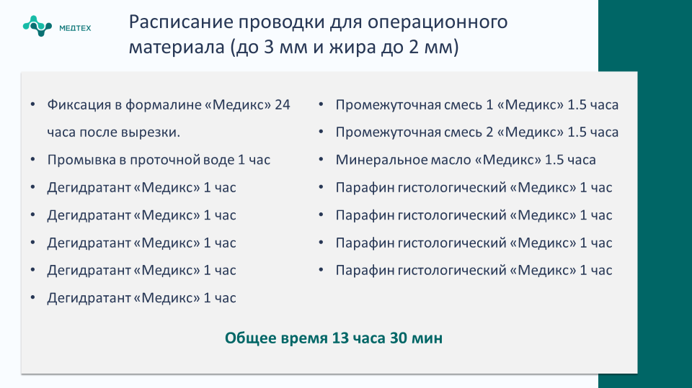
Переход от промежуточной среды к пропитывающей (парафину для проводки)
Ткани, проведенные по подобному расписанию получаются относительно мягкими и хорошо пропитанными.

Slide 21
Основные принципы заливки объектов
Парафин должен быть предназначен для заливки
Нагрет выше точки плавления на 4-5^{о}С и перемешан
Объект не должен быть застывшим
Форма для заливки должна быть чуть больше объекта
Объект должен быть плотно прижат ко дну формы
Соблюдены принципы ориентации объекта
Блок охлажден перед микротомией и освобожден из формы

Slide 22

Почему парафин применяется почти всегда?
Парафин и парафиноподобные вещества оказались самыми успешными заливочными средами.
«Связывающая сила» парафина меньше, чем у белка. Парафин плотнее сухого протеина почти на 1%.
Кристаллический парафин эластичнее сухого «аморфного» белка, например, мышцы, обезвоженной спиртами.
Вязкость парафина сильно зависит от молекулярного веса и температуры. Именно благодаря контролируемой вязкости он адаптирован в качестве заливочной среды.

Slide 23
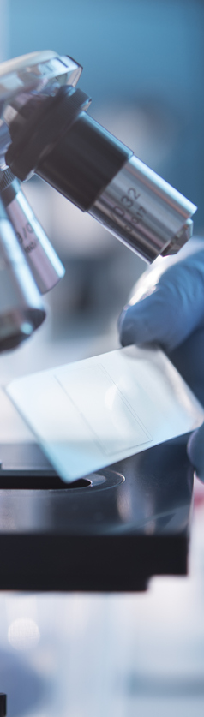
Вязкость парафина
Для микротомии желательна высокая вязкость (по сравнению с вязкостью простых парафинов), и это достигается за счет увеличения молекулярной массы или снижения температуры резки.
Чем выше молекулярная масса, тем выше температура плавления парафина, но высокие температуры часто вредны для биологических образцов.
По этой причине, чтобы резать тонкие парафиновые срезы (менее 5 мкм), микротомист должен прибегнуть к разумной комбинации парафина с высокой температурой плавления и низкой температуры резки.

Slide 24
Кристалличность парафина
Парафин - это поликристаллическое вещество, и его вязкие свойства неравномерно распределены между меж- и внутрикристаллическими связями, причем внутренняя часть кристалла более вязкая.
В результате во время резки межкристаллические связи имеют тенденцию течь легче, а кристаллы имеют тенденцию скользить друг мимо друга. Эту невосстановимую деформацию легко обнаружить. Две поверхности реза по своей гладкости приближаются к правильности самой режущей кромки.
Таким образом, срезанная поверхность парафинового блока и нижняя часть срезанного парафинового блока будут выглядеть довольно гладкими и блестящими. Однако верхняя поверхность среза (которая была гладкой до того, как была срезана) кажется тусклой и рассеивает значительно больше света. Это происходит из-за выступающих концов кристаллов, которые соскользнули и перестроились во время резки.
Это изменение отражающей способности является очень чувствительным тестом, и на более толстых срезах обычно составляет всего несколько процентов невосстановимой деформации (измеренной на срезе, плавающем в воде, на несколько градусов ниже точки плавления парафина).

Slide 25
Невосстановимая деформация парафина
Парафиновые срезы толщиной 3 мкм и менее демонстрируют быстро возрастающую невосстановимую деформацию даже при использовании самых острых ножей, и это можно объяснить низкой плотностью, вязкостью и эластичностью парафина.
Рис. 1. Зависимость сжатия от толщины среза. Это демонстрация данных Dempster (1943), показывающая сжатие на физической картинке. D10 - желаемая толщина участка 10 мкм; E10, край тканевого блока для среза 10 мкм; L - линия хода острия ножа; П - парафиновый блок; S10, внешняя поверхность среза; T10, результирующая толщина среза. Срезы любой толщины содержат как восстанавливаемую, так и невосстановимую деформации. Увеличение наклона от B до A представляет собой возрастающую невосстановимую деформацию.

Slide 26
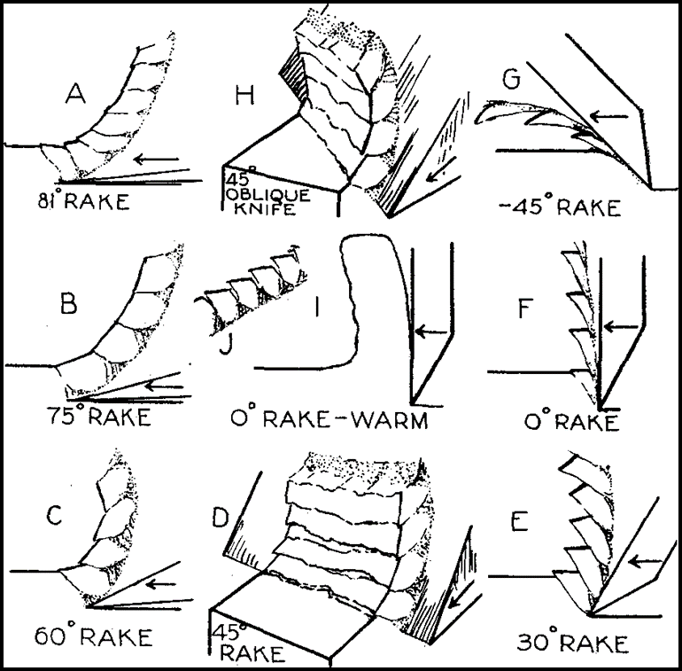
Деформации в парафине
ЧАСТИ БИЗНЕС-ПЛАНА
Пластические свойства твердого парафина зависят от температуры. Если парафин подвергается сжатию, растяжению или резке при различных температурах, возникают ответы разного типа выше или ниже некоторой критической температуры, которая называется точкой пластичности.
DEMPSTER W.T.,1942. The mechanics of paraffin sectioning with the microtome.
Anat. Rec, 84:241-267.

Slide 27
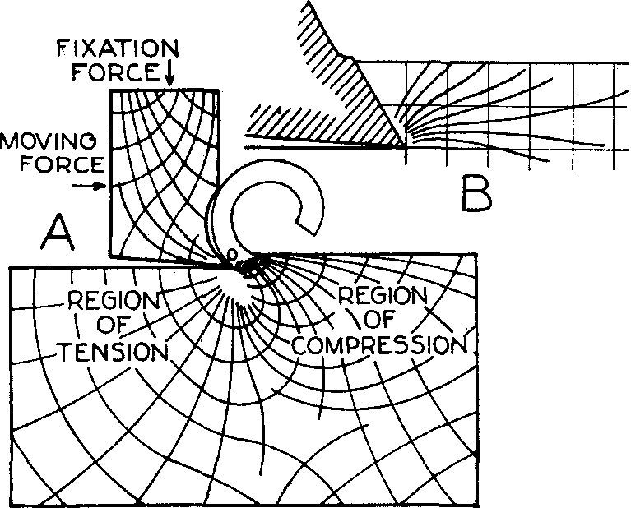
Силы действия ножа при резке
ЧАСТИ БИЗНЕС-ПЛАНА
Диаграмма напряжений режущего инструмента дробильной машины (модификация из Coker and Filon). Темные области вблизи 0 показывают участки пластической деформации.
Основные линии разрезов в области края ножа (из Okoshi and Fukui).
DEMPSTER W.T.,1942. The mechanics of paraffin sectioning with the microtome.
Anat. Rec, 84:241-267.

Slide 28
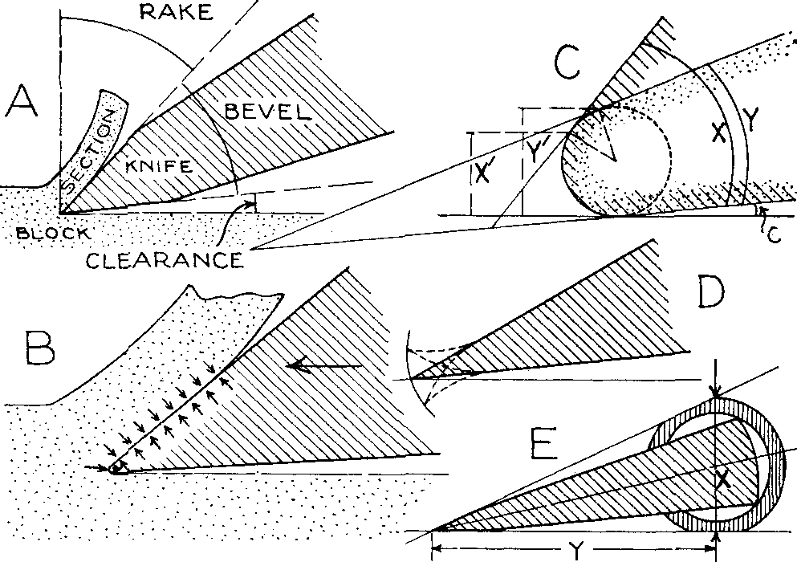
ЧАСТИ БИЗНЕС-ПЛАНА
Если сравнивать широко и узко скошенный ножи с одним и тем же радиусом кривизны, (рис 1. С), то видно, что номинальный передний угол на самом легче идет в случае меньшего переднего угла (X1), чем когда этот угол больше (У1).
Таким образом, противоположная демонстрация преимуществ острых фасеток в случае меньшего сдавливания срезов и теоретическое оправдание угла скоса, имеют ограничивающие факторы, зависящие от эластичности края и радиуса кривизны края (т.е. различий в переднем углу и крае внешней фасетки).
DEMPSTER W.T.,1942. The mechanics of paraffin sectioning with the microtome.
Anat. Rec, 84:241-267.

Slide 29
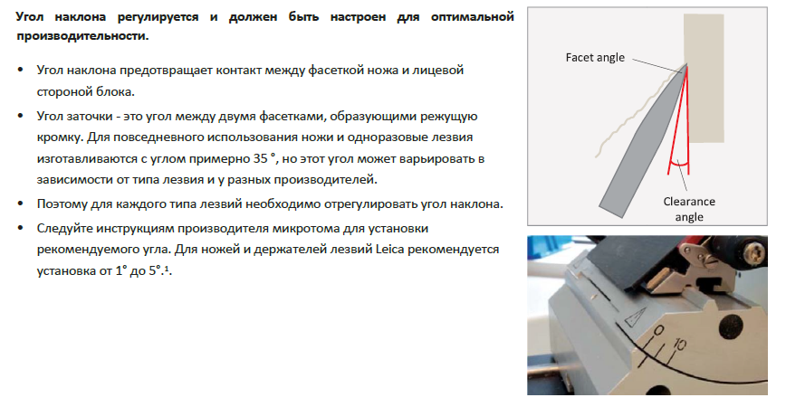
Угол наклона лезвия в микротоме

Slide 30
Микротомия парафиновых блоков
Охладить блок (оставить в морозилке до утра).
Настроить микротом, подогреть воду в ванне.
Если нужно, срезать лишний парафин с боков и лицевой части блока скальпелем.
Включить режим грубой резки и срезать лишний материал до необходимой глубины (обычно достаточно 10-15 движений при 30 мкм).
Резать 5-6 тонких срезов, до полировки поверхности блока. Выбросить эти срезы.
Резать срезы необходимой толщины. Для обычных диагностических целей и иммуногистохимии достаточно толщины 3-4 мкм.
Расправить срезы на поверхности воды и выловить их на стекло. Стекло со срезами извлекать почти вертикально.
Промокнуть торец стекла фильтровалкой.
Подписать стекло и сушить вертикально при 60оС 30-60 мин в термостате.
Блок поместить в архив.

Slide 31
Заключение
Парафин лучше разделять по задачам: парафин для проводки использовать для проводки, заливочный – для заливки.
Есть универсальная заливочная среда, используется для всех целей.
Парафин для микротомии должен быть охлажден перед резкой блоков.
Температурный диапазон, в котором получаются срезы заданной толщины очень мал. За его пределами получается иной результат.

Slide 32
Спасибо за внимание!

Slide 33
Парафин.
Применяем правильно.
текст
Пешков М. В. (биолог, ПАБ г. Таганрог) Декабрь 2023

